Slide 1
MATEMATIKA
6- sinf
MAVZU: MANFIY ISHORALI SONLARNI QO‘SHISH

Slide 2
YIG‘INDINI TOPING
1) -1 + (-2) =
2) -4 + (-5) =
-3
-9
3) -3 + (-4) =
4) -3 + (-3) =
-7
-6
-9 -8 -7 -6 -5 -4 -3 -2 -1 0 1

Slide 3
SAVOLLAR
1) -1 + (-2) = -3
Manfiy songa manfiy sonni qo‘shganda nol hosil bo‘ladimi?
2) -4 + (-5) = -9
3) -3 + (-4) = -7
yo‘q
Manfiy songa manfiy sonni qo‘shganda musbat son hosil bo‘ladimi?
4) -3 + (-3) = -6
yo‘q
Manfiy songa manfiy sonni qo‘shganda manfiy son hosil bo‘ladimi?
ha

Slide 4
JADVALNI TO‘LDIRING
a | b | a+b | | a | | | b | | | a |+| b |
- 1 | 2
4 | - 5
- 3 | 4
- 3 | - 3
- 3
1
2
3
- 9
4
5
9
- 7
3
4
7
- 6
3
3
6

Slide 5
XULOSA
Manfiy ishorali ikkita sonni qo‘shish uchun:
1-qadam: ularning modullarini qo‘shish.
2-qadam: hosil bo‘lgan son oldiga minus “ -”
ishorasini qo‘yish kerak.

Slide 6
OG‘ZAKI HISOBLAYMIZ
-10
-11
1)
-6 + (-4)
=
4)
-3 + (-8)
=
=
-13
=
-15
2)
-5 + (-8 )
5)
-9 + (-6 )
-17
-14
3)
-10 + (-7)
=
6)
-6 + (-8)
=

Slide 7
814- masala
-3 soni -8 ga o‘zgardi. Hosil bo‘lgan son hisob boshidan qaysi tomonda bo‘ladi? Hisob boshidan hosil bo‘lgan songacha bo‘lgan masofa nechaga teng? -3 va -8 sonlarining yig‘indisi nechaga teng?
Yechish:
- 3 + (-8) =
- 11
- 11 sanoq boshidan chap tomonda bo‘ladi.
│- 11│= 11
sanoq boshidan 11 birlik masofada.

Slide 8
QO‘SHISHNI BAJARING
816- masala
1) -12 + (-8)
2) -21 + (-11)
3) -17 + (-13)
817- masala
1) -1,7 + (-1,3)
2) -2,8 + (-3,2)
3) -8,4 + (-1,6)
818- masala
1) - $\frac{7}{8}$ + (- $\frac{1}{8}$)
2) -$1\frac{4}{9}$ + (-$2\frac{2}{3}$)
3) -$1\frac{2}{3}$ + (-$1\frac{1}{3}$ )

Slide 9
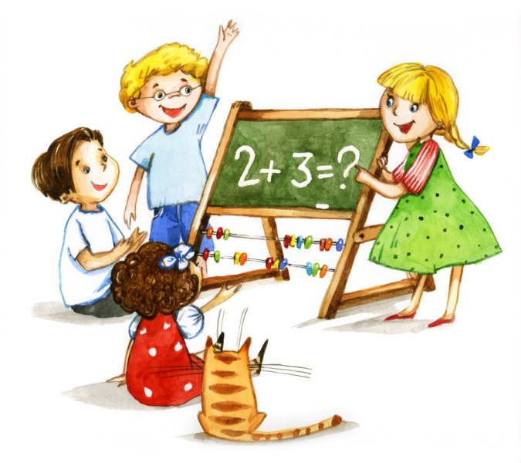
MUSTAQIL BAJARISH UCHUN TOPSHIRIQLAR:
Darslikning 151- betidagi
830-, 831-, 832-, 833- masalalarni
yeching.

